Slide 1
Microcomputer and Assembly Language
COMPUTER SCIENCE SDU 2015
By Juthawut Chantharamalee
Semester 1/2558

Slide 2
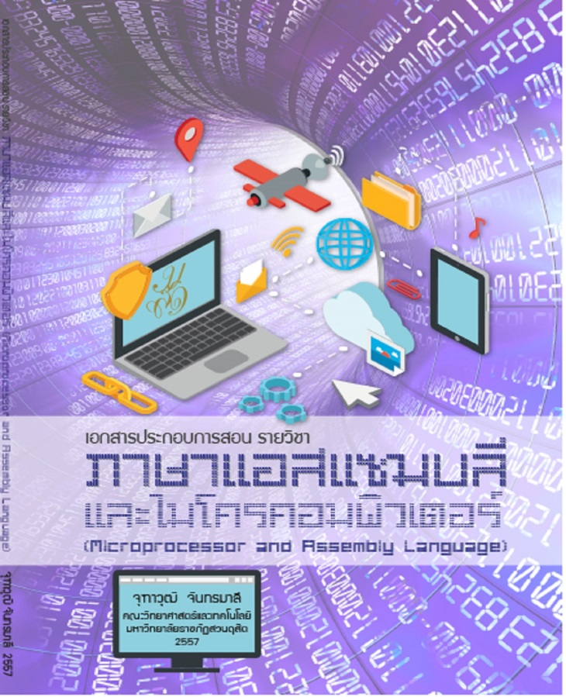
เอกสารประกอบการสอน
คำนำ
เอกสารประกอบการสอน รายวิชา ภาษาแอสแซมบลีและไมโครคอมพิวเตอร์ รหัสวิชา 4123314 นี้ ได้เรียบเรียงขึ้นอย่างเป็นระบบ ครอบคลุมเนื้อหาสาระรายวิชา ในหมวดวิชาเฉพาะของมหาวิทยาลัย เพื่อใช้เป็นเครื่องมือสำคัญของผู้สอนในการใช้ประกอบการสอนของอาจารย์ ที่มุ้งเน้นให้ผู้เรียนมีความรู้ความเข้าใจในเนื้อหา
เอกสารเล่มนี้ ได้แบ่งเนื้อหาในการเรียนการสอนไว้ 15 สัปดาห์ ได้แก่ ระบบคอมพิวเตอร์ ไมโครโพรเซสเซอร์และไมโครคอนโทรลเลอร์ ระบบจำนวนและภาษาสำหรับเขียนโปรแกรมคอมพิวเตอร์ สถาปัตยกรรมคอมพิวเตอร์เบื้องต้น คำสั่งโอนย้ายข้อมูล แฟล็กและคำสั่งคณิตศาสตร์ โปรแกรมภาษาแอสแซมบลีเบื้องต้น การประกาศข้อมูล คำสั่งกระโดดและคำสั่งการกระทำซ้ำ โครงสร้างควบคุม โปรแกรมย่อยเบื้องต้น การกระทำระดับบิต การอ้างแอดเดรส การขัดจังหวะและคำสั่งจัดการกับสายข้อมูล คำสั่งตารางและการสร้างแมคโคร การฝึกทักษะการเขียนโปรแกรมภาษาแอสแซมบลีเบื้องต้น ผู้สอนควรได้ศึกษารายละเอียด แต่ละหัวข้อเรื่องที่สอนจากเอกสาร หนังสือ ตำรา หรือสื่ออื่นๆ เพิ่มเติมอีก หวังว่าเอกสารประกอบการสอนนี้คงอำนวยประโยชน์ต่อการเรียนการสอนตามสมควร หากท่านนำไปใช้มีข้อเสนอแนะ ผู้เขียนยินดีรับฝังข้อคิดเห็นต่างๆ และขอขอบคุณมา ณ โอกาศนี้
จุฑาวุฒิ จันทรมาลี
4 ตุลาคม 2557

Slide 3
แผนบริหารการสอนประจำรายวิชา
สัปดาห์ที่ 1: ระบบคอมพิวเตอร์
สัปดาห์ที่ 2: ไมโครโพรเซสเซอร์และไมโครคอนโทรลเลอร์
สัปดาห์ที่ 3: ระบบจำนวน
สัปดาห์ที่ 4: ภาษาสำหรับเขียนโปรแกรมคอมพิวเตอร์
สัปดาห์ที่ 5: สถาปัตยกรรมคอมพิวเตอร์เบื้องต้น
สัปดาห์ที่ 6: คำสั่งโอนย้ายข้อมูล แฟล็กและคำสั่งคณิตศาสตร์

Slide 4
แผนบริหารการสอนประจำรายวิชา
สัปดาห์ที่ 7: โปรแกรมภาษาแอสแซมบลีเบื้องต้น
สัปดาห์ที่ 8: การประกาศข้อมูล คำสั่งกระโดดและคำสั่งการกระทำซ้ำ
สัปดาห์ที่ 9: โครงสร้างควบคุม
สัปดาห์ที่ 10: โปรแกรมย่อยเบื้องต้น
สัปดาห์ที่ 11: การกระทำระดับบิต
สัปดาห์ที่ 12: การอ้างแอดเดรสและการขัดจังหวะ

Slide 5
แผนบริหารการสอนประจำรายวิชา
สัปดาห์ที่ 13: คำสั่งการจัดการกับสายข้อมูล
สัปดาห์ที่ 14: คำสั่งตารางและการสร้างแมคโคร
สัปดาห์ที่ 15: การฝึกทักษะการเขียนโปรแกรมภาษาแอสแซมบลีเบื้องต้น
สัปดาห์ที่ 16: สอบปลายภาค

Slide 6
การเรียนการสอนสัปดาห์ที่ 1
หัวข้อเรื่อง
ระบบคอมพิวเตอร์ (Computer System)

Slide 7
เนื้อหาที่สอน
องค์ประกอบของระบบคอมพิวเตอร์
ชนิดของคอมพิวเตอร์
โครงสร้างของฮาร์ดแวร์ของระบบคอมพิวเตอร์
ระบบซอฟต์แวร์ของคอมพิวเตอร์

Slide 8
1.1 องค์ประกอบของระบบคอมพิวเตอร์
1.1.1 ฮาร์ดแวร์ (hardware) เป็นอุปกรณ์ส่วนประกอบของเครื่องคอมพิวเตอร์ โดยแบ่งเป็น 5 ประเภท เช่น อุปกรณ์รับข้อมูล (input), อุปกรณ์นำส่งข้อมูล (output), อุปกรณ์ประมวลผลข้อมูล (system unit), อุปกรณ์จัดเก็บข้อมูล (storage device), และอุปกรณ์ที่ใช้ในการติดต่อสื่อสารและนำส่งข้อมูล (communication device) เป็นต้น
1.1.2 ซอฟต์แวร์ (software) คือ ส่วนของโปรแกรมภาษาชุดคำสั่งที่เขียนขึ้นมาเพื่อกำหนดขั้นตอนการทำงานต่างๆ ของระบบคอมพิวเตอร์ ตามหน้าที่หรือจุดประสงค์ที่ผู้เขียนโปรแกรมต้องการ เช่น Window, Winamp, Winzip, Word-Processor, Power-DVD เป็นต้น

Slide 9
1.1 องค์ประกอบของระบบคอมพิวเตอร์
1.1.3 ส่วนบุคคล (peopleware) คือ บุคลากรที่ส่วนเกี่ยวข้องกับคอมพิวเตอร์ เช่น
ผู้ใช้งานทั่วไป, นักเขียนโปรแกรมภาษาชุดคำสั่ง, นักวิเคราะห์และออกระบบ เป็นต้น
1.1.4 ข้อมูล (data) คือ ข้อมูลที่เก็บอยู่ในระบบคอมพิวเตอร์เพื่อนำไปใช้งานให้ตรง
ตามวัตถุประสงค์ของผู้ใช้งาน อาจเป็นได้หลายรูปแบบ เช่น รหัสของข้อมูลในรูปแบบ
ต่างๆ ตัวอักขระ ตัวเลข รูปภาพ เสียง และ วิดีโอ เป็นต้น

Slide 10
1.2 ชนิดของคอมพิวเตอร์
สามารถแบ่งคอมพิวเตอร์ตามรูปแบบการใช้งานได้เป็น 5 ชนิด ได้แก่
1.2.1 คอมพิวเตอร์ส่วนบุคคล (personal computer) เป็นคอมพิวเตอร์ตั้งโต๊ะทั่วไป
โดยมีคุณสมบัติหรือขีดความสามารถ เช่น รับข้อมูลเข้า ประมวลผล ส่งข้อมูลออก
และเก็บจัดเก็บข้อมูล เป็นต้น
1.2.2 คอมพิวเตอร์พกพา (mobile computer) และอุปกรณ์พกพา (mobile
device) เป็นคอมพิวเตอร์ส่วนบุคคลที่ผู้ใช้สามารถพกพานำไปใช้ในที่ต่างๆ ส่วน
อุปกรณ์พกพา หมายถึง อุปกรณ์คอมพิวเตอร์ที่มีขนาดเล็ก สามารถพกพาได้สะดวก
แต่ยังมีขีดความสามารถจำกัดเมื่อเทียบกับคอมพิวเตอร์ส่วนบุคคล

Slide 11
1.2 ชนิดของคอมพิวเตอร์
1.2.3 เครื่องให้บริการขนาดกลาง (midrange servers) เป็นคอมพิวเตอร์ที่มี
ขนาดใหญ่ ราคาไม่แพงนักและมีประสิทธิภาพในการประมวลผลอย่างรวดเร็ว ทำงาน
บนระบบเครือข่าย (network) ที่มีการเชื่อมต่อและทำงานร่วมกันในระดับ 100 – 1000
เครื่อง
1.2.4 เมนเฟรม (mainframe) เป็นคอมพิวเตอร์ที่มีขนาดใหญ่ ราคาแพงและมี
ประสิทธิภาพความเร็วในการประมวลผลสูง รองรับการทำงานร่วมกันของเครื่อง
คอมพิวเตอร์บนระบบเครือข่ายมากกว่า 1000 เครื่อง สามารถเก็บข้อมูลและภาษา
ชุดคำสั่งจำนวนมากได้

Slide 12
1.2 ชนิดของคอมพิวเตอร์
2.5 ซุปเปอร์คอมพิวเตอร์ (supercomputer) เป็นคอมพิวเตอร์ที่มีการทำงาน
ประสิทธิภาพและความเร็วในการประมวลผลเร็วที่สุดในชนิดของคอมพิวเตอร์ที่กล่าว
มา อีกทั้งยังมีราคาแพงที่สุด เหมาะกับงานที่มีการคำนวณที่ซับซ้อนมากและความ
แม่นยำสูงสุด

Slide 13
ชนิดของคอมพิวเตอร์
1. ซุปเปอร์คอมพิวเตอร์ (super computer) เป็นคอมพิวเตอร์ที่มีขนาดใหญ่ มีสมรรถนะสูง สามารถประมวลได้เร็ว และมีความสามารถในการเก็บข้อมูลขนาดใหญ่ เช่น สถิติประชากร การขุดเจาะน้ำมัน คอมพิวเตอร์ชนิดนี้มีราคาแพงที่สุด ส่วนใหญ่จะใช้งานในหน่วยงานหรือองค์กรที่มีการทำงานที่ต้องการความเร็วสูง เช่น งานวิเคราะห์ภาพถ่ายจากดาวเทียมของอุตุนิยมวิทยา หรือดาวเทียมที่ใช้สำรวจทรัพยากรใต้พื้นโลก งานวิเคราะห์และพยากรณ์ภูมิอากาศ งานสร้างแบบจำลองโมเลกุลของสารเคมีชนิดต่างๆ งานวิเคราะห์โครงสร้างภายในตัวอาคารที่มีความซับซ้อน เป็นต้น ซึ่งในประเทศไทยมีเครื่องซูเปอร์คอมพิวเตอร์ รุ่น Cray YMP ใช้ในงานค้นคว้าวิจัย อยู่ที่ ณ ห้องปฏิบัติการคอมพิวเตอร์สมรรถภาพสูง (HPCC) ศูนย์เทคโนโลยีอิเล็กทรอนิกส์ และสำนักงานคอมพิวเตอร์แห่งชาติ ผู้ใช้งานส่วนมากมักเป็นนักวิจัยทางด้านวิศวกรรมและนักวิทยาศาสตร์ทั่วประเทศ โดยบริษัทผู้ผลิตที่ได้รับความหน้าเชื่อถือ ได้แก่ บริษัทเครย์รีเสิร์ซ (Cray Research), บริษัท เอ็นอีซี (NEC) เป็นต้น แสดงได้ดังภาพที่ 1.1 - 1.4

Slide 14
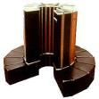
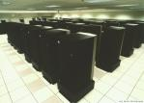
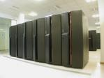
ภาพที่ 1.1 -1.4 แสดงภาพซุปเปอร์คอมพิวเตอร์ (super computer) ที่มา: Lady Spor.2010

Slide 15
ชนิดของคอมพิวเตอร์
2. เมนเฟรม (mainframe) เป็นคอมพิวเตอร์ขนาดใหญ่ แต่มีขาดเล็กกว่าและมีสมรรถนะต่ำกว่าซุปเปอร์คอมพิวเตอร์ มีราคาแพง นิยมใช้งานกับภาคธุรกิจขนาดใหญ่ เช่น ธนาคาร โรงแรม หรือ ใช้เป็นเซิร์ฟเวอร์ขององค์การขนาดใหญ่ เป็นต้น การใช้ชื่อว่าเมนเฟรมคอมพิวเตอร์ ก็เพราะครั้งแรกที่สร้างคอมพิวเตอร์ลักษณะนี้ได้สร้างไว้บนฐานรองรับที่เรียกว่า คัสซี่ (Chassis) โดยต่อมาภายหลังได้ชื่อเรียกฐานรองรับนี้ว่า เมนเฟรม ซึ่งคอมพิวเตอร์เมนเฟรมที่มีชื่อเสียงมาก คือ เครื่องของบริษัท IBM (The International Business Machines Corporation) แสดงได้ดังภาพที่ 1.5 - 1.8

Slide 16
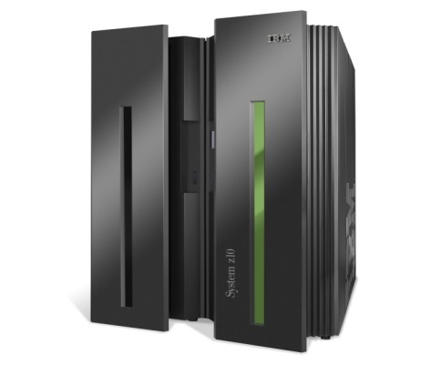
ภาพที่ 1.5 - 1.7 แสดงภาพเมนเฟรม (mainframe) ที่มา: wordpress.2014

Slide 17
ชนิดของคอมพิวเตอร์
3. มินิคอมพิวเตอร์ (minicomputer) เป็นคอมพิวเตอร์ที่มีสมรรถนะรองลงมาจากเครื่องคอมพิวเตอร์เมนเฟรม ประมวลผลได้ช้าและราคาเครื่องก็ยังถูกกว่าเครื่องคอมพิวเตอร์เมนเฟรม เหมาะกับธุรกิจขนาดกลางและขนาดย่อมที่ต้องการความสามารถในการประมวลผลด้วยความเร็วสูง ราคาไม่แพงจนเกินไป เช่น หน่วยงานหรือองค์กร สถานบันการศึกษาในระดับอุดมศึกษาต่างๆ เป็นต้น แสดงได้ดังภาพที่ 1.9

Slide 18
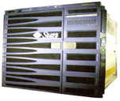
ภาพที่ 1.9 แสดงภาพมินิคอมพิวเตอร์ (minicomputer) ที่มา: suwanpaiboon.2014

Slide 19
ชนิดของคอมพิวเตอร์
4. ไมโครคอมพิวเตอร์ (microcomputer/personal computer) เป็นคอมพิวเตอร์ส่วนบุคคล หรือคอมพิวเตอร์แบบตั้งโต๊ะ(Desktop computer) มีขนาดเล็กกว่ามินิคอมพิวเตอร์ เหมาะกับการนำมาใช้งานที่ไม่จำเป็นต้องใช้ความเร็วสูงมาก แต่ในปัจจุบันความสามารถของคอมพิวเตอร์ส่วนบุคคลได้พัฒนาประสิทธิภาพได้สูงขึ้นมากและราคาไม่แพง เป็นที่นิยมนำมาใช้งานในครัวเรือน แสดงได้ดังภาพที่ 1.10 และภาพที่ 1.11 อีกทั้งยังได้รับการพัฒนาในรูปแบบที่สามารถพกพาสะดวกขึ้น ได้แก่

Slide 20
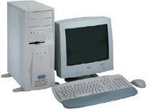
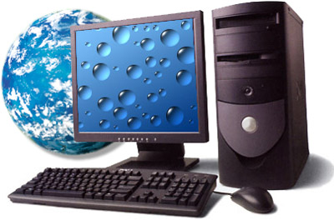
ภาพที่ 1.10 – 1.11 แสดงภาพไมโครคอมพิวเตอร์ (microcomputer/personal computer) ที่มา: signalbattalion 3rd.2002

Slide 21
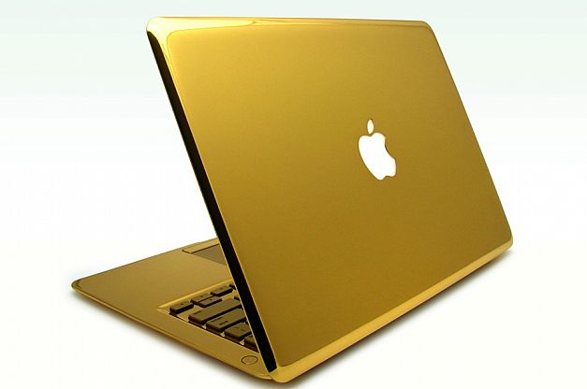
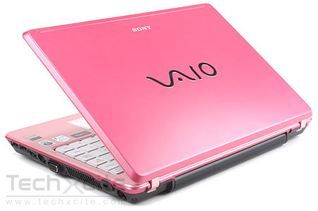
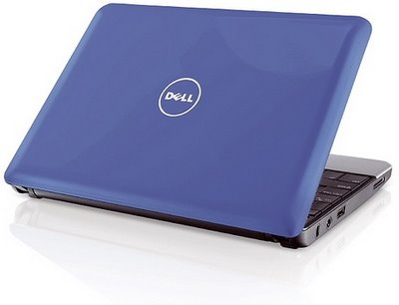
ชนิดของคอมพิวเตอร์
4.1 โน๊ตบุค (Notebook Computer/ Laptop) เป็นคอมพิวเตอร์ส่วนบุคคลขนาดเล็กประมาณสมุดโน๊ต ประหยัดไฟและมีราคาใกล้เคียงกับคอมพิวเตอร์ตั้งโต๊ะ ใช้แบตเตอร์รี่ในการสำรองไฟ พกพาได้สะดวก ปัจจุบันได้พัฒนาให้มีขนาดเล็กบางและน้ำหนักเบา อีกทั้งยังมีความสามารถเทียบเท่ากับคอมพิวเตอร์ตั้งโต๊ะที่ใช้งานในครัวเรือน แสดงได้ดังภาพที่ 1.12 - 1.14
ภาพที่ 1.12 - 1.14 แสดงภาพโน๊ตบุค (Notebook Computer/ Laptop)
ที่มา: rakuten.2013

Slide 22
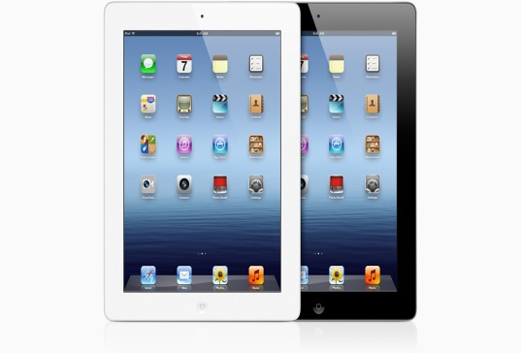
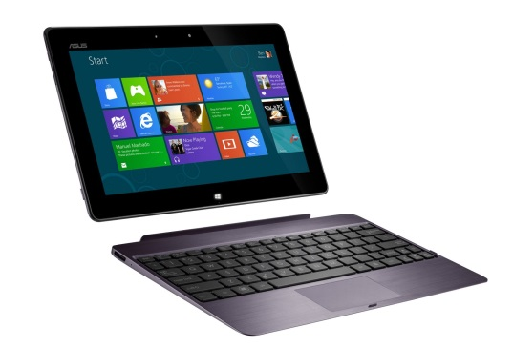
ชนิดของคอมพิวเตอร์
4.2 เทบเล็ต (tablet PC) มีลักษะคล้ายกระดานชนวน ที่ใช้เขียนตัวหนังสือในสมัยก่อน ลักษณะคล้ายสมุดจดบันทึกหรือสมุดโน๊ต ผู้ใช้งานสามารถที่จะขีดเขียนตัวหนังสือหรือวาดภาพลงไปบนหน้าจอได้โดยไม่จำเป็นต้องใช้คีย์บอร์ดเป็นอุปกรณ์นำเข้าข้อมูล เหมาะสำหรับผู้ใช้ที่ชอบงานเขียนมากกว่างานพิมพ์ ซึ่งในปัจจุบัน เทบเล็ตสามารถบันทึกข้อมูลในรูปแบบเสียงได้อีกด้วย แสดงได้ดังภาพที่ 1.15 - 1.16
ภาพที่ 1.15 - 1.16 แสดงภาพเทบเล็ต (tablet PC)
ที่มา: rakuten.2013

Slide 23
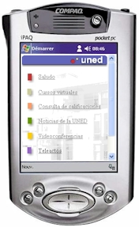
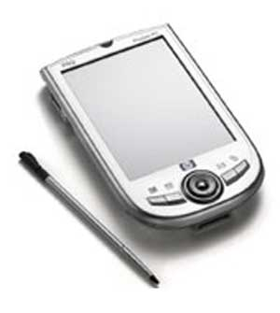
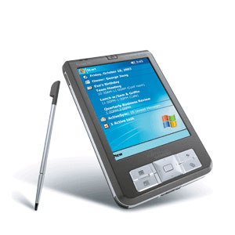
ชนิดของคอมพิวเตอร์
4.3 พีดีเอ (PDA: Personal Digital Assistant) เป็นคอมพิวเตอร์ขนาดเล็กเท่าฝ่ามือ มีความเร็วในการประมวลช้ากว่าคอมพิวเตอร์ส่วนบุคคล แต่ยังสามารถดูหนัง ฟังเพลง เล่นอินเตอร์เน็ต ดูปฏิทิน และยังสามารถเป็นสมุดนัดหมายได้ ซึ่งในบางรุ่นสามารถเป็นโทรศัพท์เคลื่อนที่ มีอุปกรณ์นำข้อมูลที่เรียกว่า สไตล์ลัส (stylus) ซึ่งมีลักษณะคล้ายปากกาใช้แรงกดลงไปบนหน้าจอพีดีเอ บางรุ่นสามารถบันทึกข้อมูลในรูปแบบเสียงได้อีกด้วย แสดงได้ดังภาพที่ 1.17 - 1.19
ภาพที่ 1.17 - 1.19 แสดงภาพพีดีเอ (PDA: Personal Digital Assistant)
ที่มา: Interactive Graphical SCADA System.2010

Slide 24
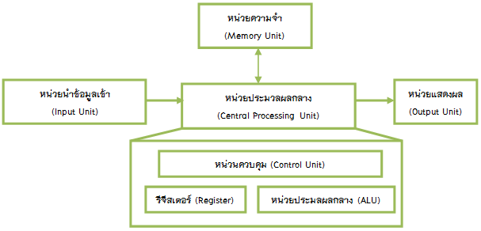
1.3 โครงสร้างของฮาร์ดแวร์ของระบบคอมพิวเตอร์
โดยทั่วไปแล้วคอมพิวเตอร์แต่ละรุ่น มีสถาปัตยกรรมของส่วนประกอบต่าง ๆ ในระบบฮาร์ดแวร์ที่ไม่เหมือนกัน แต่ถ้ามองโครงสร้างของคอมพิวเตอร์ในรูปแบบส่วนประกอบย่อย (Module) ต่างๆ แล้วจะมีส่วนประกอบต่าง ๆ ที่มีรูปแบบเหมือนกัน แสดงได้ดังภาพที่ 1.20
ภาพที่ 1.20 แสดงโครงสร้างของฮาร์ดแวร์ของระบบคอมพิวเตอร์

Slide 25
1.3 โครงสร้างของฮาร์ดแวร์ของระบบคอมพิวเตอร์
1.3.1 หน่วยประมวลผลกลาง (Central Processing Unit : CPU)
หน่วยประมวลผลกลางจัดได้ว่าเป็นส่วนที่สำคัญที่สุดเปรียบเสมือนเป็นสมองของเครื่องคอมพิวเตอร์ โดยทำหน้าที่ในการคำนวณค่าต่าง ๆ ตามชุดคำสั่งที่ได้รับ และควบคุมการทำงานส่วนประกอบอื่น ๆ ทั้งหมด ในเครื่องไมโครคอมพิวเตอร์ หน่วยประมวลผลกลางจะถูกสร้างให้อยู่ในรูปของวงจรรวม (Integrated Circuit: IC) เพียงตัวเดียว ทำให้ง่ายต่อการนำไปใช้งาน ภายในหน่วยประมวลผลกลางจะมีส่วนประกอบย่อย ๆ ที่สำคัญ 3 ส่วนคือ
1. หน่วยคำนวณทางคณิตศาสตร์และตรรกะ (Arithmetic and Logic Unit : ALU) เป็นหน่วยที่ทำหน้าที่ประมวลผลโดยโดยวิธีทางคณิตศาสตร์ เช่น บวก ลบ คูณ หาร หรือ ทำหน้าที่ประมวลผลทางตรรกะ (logic) เช่น AND, OR, NOT, COMPLEMENT เป็นต้น อีกทั้งยังทำหน้าที่ในการเปรียบเทียบค่าต่าง ๆ อีกด้วย

Slide 26
1.3 โครงสร้างของฮาร์ดแวร์ของระบบคอมพิวเตอร์
1.3.1 หน่วยประมวลผลกลาง (Central Processing Unit : CPU)
2. หน่วยเก็บข้อมูลชั่วคราว (Register) เป็นหน่วยความจำขนาดเล็ก ทำหน้าที่เป็นที่พักข้อมูลชั่วคราวก่อนที่จะถูกนำไปประมวลผล โดยปกติแล้วในหน่วยประมวลผลกลางจะมีหน่วยเก็บข้อมูลชั่วคราว (Register) สำหรับเก็บข้อมูลได้ไม่เกิน 64 ตัว การอ้างอิงข้อมูลของหน่วยเก็บข้อมูลชั่วคราว (Register) จะมีความเร็วเท่ากับความเร็วของหน่วยประมวลผลกลาง เพราะเป็นหน่วยความจำส่วนที่อยู่ภายในตัวหน่วยประมวลผลกลาง จึงไม่จำเป็นต้องไปอ้างอิงถึงตำแหน่งภายนอกของหน่วยประมวลผล (ศัพท์บัญญัติ ราชบัณฑิตยสถาน, 2544)
3. หน่วยควบคุม (Control Unit) เป็นเสมือนหน่วยบัญชาการ ทำหน้าที่กำหนดจังหวะการทำงานต่าง ๆ ของระบบคอมพิวเตอร์ โดยไม่เว้นแม้แต่ส่วนประกอบอื่น ๆ ของ หน่วยประมวลผลกลาง (CPU) นอกจากนี้ยังทำหน้าที่ควบคุมการส่งข้อมูลระหว่างหน่วยงานต่าง ๆ ในระบบคอมพิวเตอร์อีกด้วย

Slide 27
1.3 โครงสร้างของฮาร์ดแวร์ของระบบคอมพิวเตอร์
1.3.2 หน่วยความจำ (Memory Unit) เป็นหน่วยความจำที่ทำหน้าที่เก็บข้อมูลต่างๆ ในระบบคอมพิวเตอร์ ไม่ว่าจะเป็น ข้อมูลตัวเลขหรือข้อความ หรือชุดคำสั่งต่าง ๆ ที่ใช้ในการสั่งการทำงานระบบคอมพิวเตอร์ โดยทั่วไปแล้วหน่วยความจำจะถูกสร้างมาบนวงจรรวม (Integrated Circuit: IC) เพื่อให้มีความจุสูงแต่มีขนาดเล็ก ดังนั้นข้อมูลที่เก็บในหน่วยความจำจะมีสถานะเพียงแค่เปิดวงจร (0) หรือปิดวงจร (1) เท่านั้น หน่วยความจำสามารถแบ่งออกได้เป็นสองประเภทใหญ่ ๆ คือ
1. ROM (Read Only Memory) เป็นหน่วยความจำส่วนที่ CPU สามารถอ่านข้อมูลออกมาใช้งานได้ตามวิธีการปกติ แต่เมื่อต้องการจะเขียนข้อมูลลงไปจะต้องใช้วิธีการพิเศษ ทำให้ต้องมีวงจรในการเขียนข้อมูลโดยเฉพาะ ข้อดีของหน่วยความจำชนิดนี้ก็คือ ข้อมูลที่เขียนลงไปจะคงอยู่ไปตลอดแม้ว่าจะมีการปิดเครื่องคอมพิวเตอร์ไปแล้วก็ตาม ดังนั้น ROM จึงมักจะถูกใช้เก็บชุดคำสั่งที่ใช้เริ่มต้นการทำงานของเครื่องคอมพิวเตอร์

Slide 28
1.3 โครงสร้างของฮาร์ดแวร์ของระบบคอมพิวเตอร์
1.3.2 หน่วยความจำ (Memory Unit)
2. RAM (Random Access Memory) เป็นหน่วยความจำที่ CPU สามารถอ่านเขียนข้อมูลได้ตามวิธีการปกติสามารถเปลี่ยนแปลงข้อมูลภายในได้ตลอดเวลา บางครั้ง RAM จึงมักจะถูกนำไปใช้เก็บข้อมูลระหว่างการทำงานของระบบ แต่ RAM ก็มีข้อเสียคือข้อมูลที่เก็บไว้ทั้งหมดจะสูญหายไปทันที หากไม่มีไฟฟ้าในการทำงาน

Slide 29
1.3 โครงสร้างของฮาร์ดแวร์ของระบบคอมพิวเตอร์
1.3.3 หน่วยนำข้อมูลเข้าและหน่วยแสดงผลข้อมูลออก (I/O Unit) เป็นหน่วยที่เปรียบเสมือนระบบประสาทของเครื่องคอมพิวเตอร์ ทำหน้าที่รับการติดต่อประสานงานกับภายนอกระบบ และแสดงผลที่ได้ออกมา เช่น คีย์บอร์ด จอภาพ ลำโพง อุปกรณ์บันทึกข้อมูลชนิดต่างๆ เป็นต้น โดยปกติแล้วเรามักจะแบ่งความหรูหราของเครื่องคอมพิวเตอร์โดยดูจากหน่วยนำข้อมูลเข้าและหน่วยแสดงผลเป็นส่วนใหญ่ เช่น ขนาดของจอภาพ ความจุของอุปกรณ์บันทึกข้อมูลชนิดต่างๆ เป็นต้น

Slide 30
1.4 ระบบซอฟต์แวร์ของคอมพิวเตอร์
ชุดคำสั่ง (software) เป็นเหมือนหัวใจ ในการสั่งงานให้คอมพิวเตอร์ทำตามสิ่งที่เขียนลงในชุดคำสั่ง (software) นั้น ๆ ซึ่งโดยรวมแล้วราคาของระบบคอมพิวเตอร์ที่ใช้งานอยู่ในปัจจุบันจะเป็นราคาของชุดคำสั่ง (software) เป็นส่วนใหญ่ ซึ่งความหมายโดยทั่วไปแล้วชุดคำสั่ง (software) คือ กลุ่มของคำสั่งที่กำหนดการให้คอมพิวเตอร์ทำงานอย่างใดอย่างหนึ่งเพื่อให้บรรลุเป้าหมายตามวัตถุประสงค์ที่ต้องการ” การพัฒนาระบบชุดคำสั่ง (software) ให้กับคอมพิวเตอร์จะมีการกำหนดประเภทของชุดคำสั่ง (software) ออกเป็น 3 ประเภท ดังนี้

Slide 31
1.4 ระบบซอฟต์แวร์ของคอมพิวเตอร์
1.4.1 ซอฟต์แวร์ระบบ (System Software) เป็นชุดคำสั่ง (software) ส่วนที่ทำหน้าที่ควบคุมการทำงานของฮาร์ดแวร์ (hardware) โดยตรงเพื่อทำให้ระบบคอมพิวเตอร์ทำงานได้เกิดประสิทธิภาพสูงที่สุด ทำหน้าที่ให้บริการการสั่งงานฮาร์ดแวร์ ประสานการทำงานระหว่างโปรแกรมชุดคำสั่ง (software) ประเภทอื่น ๆ อำนวยความสะดวกในเรื่องของการรวมรายละเอียดการสั่งงานที่ซับซ้อนให้เหลือเพียงการสั่งงานง่าย ๆ เช่น การอ่านไฟล์จากจานบันทึกข้อมูล (disk drive) การจัดการไฟล์ (file management) การจัดการผู้ใช้ (user account) การป้องกันและรักษาความปลอดภัย (protection and security) เป็นต้น

Slide 32
1.4 ระบบซอฟต์แวร์ของคอมพิวเตอร์
1.4.2 คลังโปรแกรมระบบ (System Library) เป็นส่วนที่รวบรวมการชุดคำสั่งการทำงานที่มีความซับซ้อน เพิ่มขึ้นมาจากชุดคำสั่งระบบ (System Software) ทำหน้าที่ให้บริการการทำงานกับชุดคำสั่งประยุกต์ (application software) เช่น ในซอฟต์แวร์ระบบอาจจะมีคำสั่งแค่อ่านเขียนไฟล์ แต่ในคลังโปรแกรมระบบอาจจะมีคำสั่งที่จัดการกับไฟล์หลาย ๆ ไฟล์ในรูปแบบของฐานข้อมูล เป็นต้น

Slide 33
1.4 ระบบซอฟต์แวร์ของคอมพิวเตอร์
1.4.3 ซอฟต์แวร์ประยุกต์ (Application Software) เป็นชุดคำสั่ง (software) ที่พัฒนาขึ้นมาเพื่อใช้กับงานกับงานด้านใดด้านหนึ่งโดยเฉพาะ ชุดคำสั่งประยุกต์ (application software) อาจจะเป็นโปรแกรมชุดคำสั่ง (software) ที่พัฒนาขึ้นมาเองหรือซื้อมาในรูปแบบโปรแกรมสำเร็จรูป (application program) ก็ได้ ซึ่งในปัจจุบันมีโปรแกรมสำเร็จรูป (application program) แบ่งตามกลุ่มตามลักษณะการที่ใช้งาน เช่น ด้านการประมวลผลคำ ด้านการวิเคราะห์ข้อมูล หรือตารางทำงาน ด้านการเก็บและเลือกค้นข้อมูลเป็นระบบฐานข้อมูล ด้านกราฟิก และนำเสนอข้อมูลด้าน การติดต่อสื่อสารทางไกล ด้านการพิมพ์ตั้งโต๊ะ ด้านการลงทุนและจัดการการเงิน ด้านวิทยาศาสตร์และวิศวกรรม ด้านการจำลอง เกมและการตัดสินใจ เป็นต้น

Slide 34
ความสัมพันธ์กันของส่วนประกอบต่าง ๆ
ความสัมพันธ์กันระหว่างฮาร์ดแวร์และซอฟต์แวร์ประเภทต่าง ๆ สามารถที่จะเขียนให้อยู่ในรูปของแผนภูมิหัวหอม แสดงได้ดังภาพที่ 1.2 โดยส่วนของฮาร์ดแวร์จะอยู่ชั้นในสุด ถัดมาจะเป็นส่วนของคลังโปรแกรมระบบ (System Library) และซอฟต์แวร์ประยุกต์ตามลำดับ โดยระบบในชั้นนอกจะเรียกใช้การบริการของระบบในชั้นในกว่าลงไปและคอยให้บริการแก่ระบบในชั้นที่อยู่ถัดออกมาจากตัวเอง

Slide 35
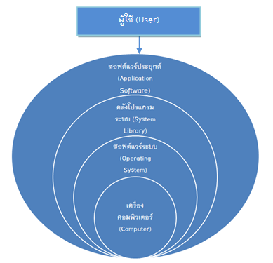
ความสัมพันธ์กันของส่วนประกอบต่าง ๆ
ภาพที่ 1.21 แสดงแผนภูมิหัวหอม

Slide 36
สรุป
ระบบคอมพิวเตอร์ ประกอบไปด้วยส่วนสำคัญหลายส่วน เช่น ฮาร์ดแวร์ (hardware) ซอฟต์แวร์ (software) ส่วนบุคคล (peopleware) และข้อมูล (data) เป็นต้น ซึ่งแต่ละส่วนมีความสัมพันธ์กันและสามารถทำงานโดยประสานงานกันเพื่อทำให้ระบบคอมพิวเตอร์ทำงานได้อย่างมีประสิทธิภาพสูงที่สุด ชนิดของคอมพิวเตอร์สามารถแบ่งคอมพิวเตอร์ตามรูปแบบการใช้งานได้เป็น 5 ชนิด ได้แก่
1. คอมพิวเตอร์ส่วนบุคคล (personal computer)
2. คอมพิวเตอร์พกพา (mobile computer)และอุปกรณ์พกพา (mobile device)
3. เครื่องให้บริการขนาดกลาง (midrange servers)
4. เมนเฟรม (mainframe)
5. ซุปเปอร์คอมพิวเตอร์ (supercomputer)

Slide 37
จบการเรียนการสอน
สัปดาห์ที่ 1

